Slide 1
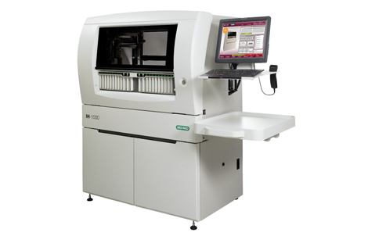
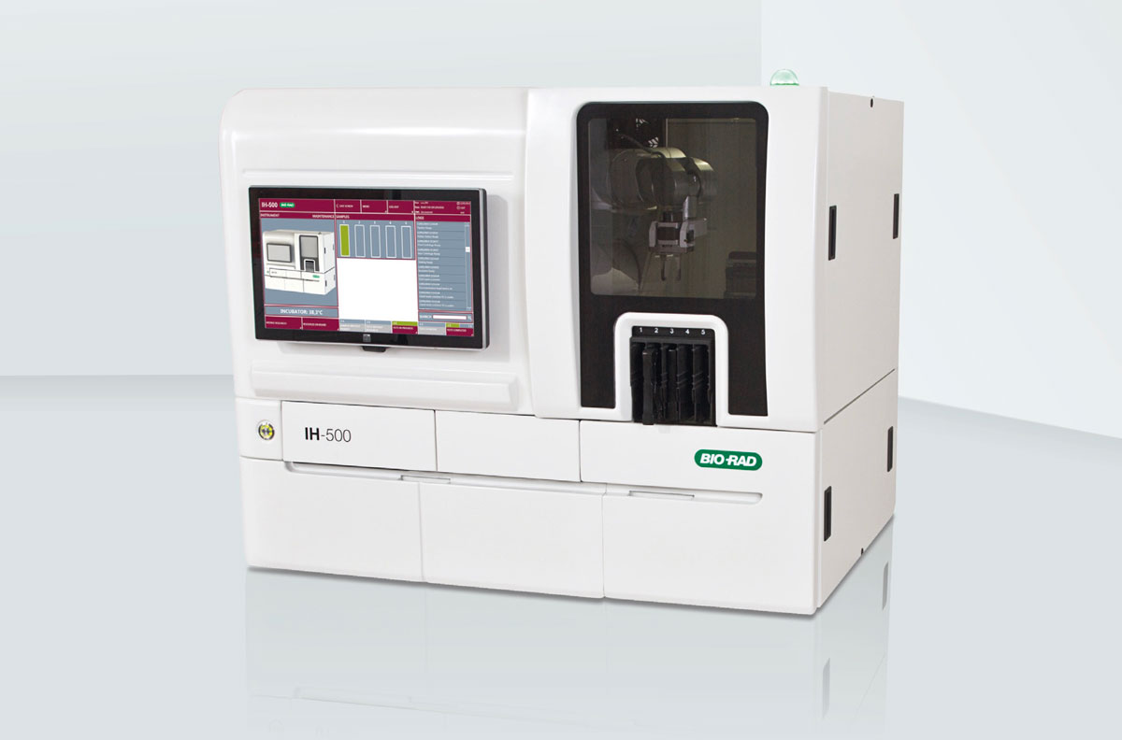

מכשירים אוטומטיים
לקביעת סוג דם
ד"ר אלכס אוסניס,
מרכז רפואי מאיר
IH-1000 System
IH-500 System

Slide 2
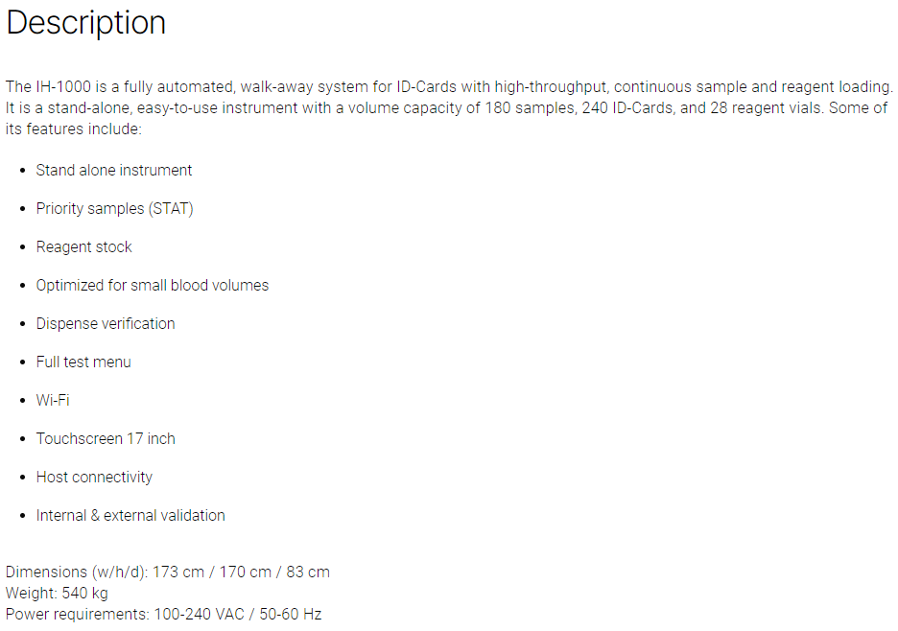
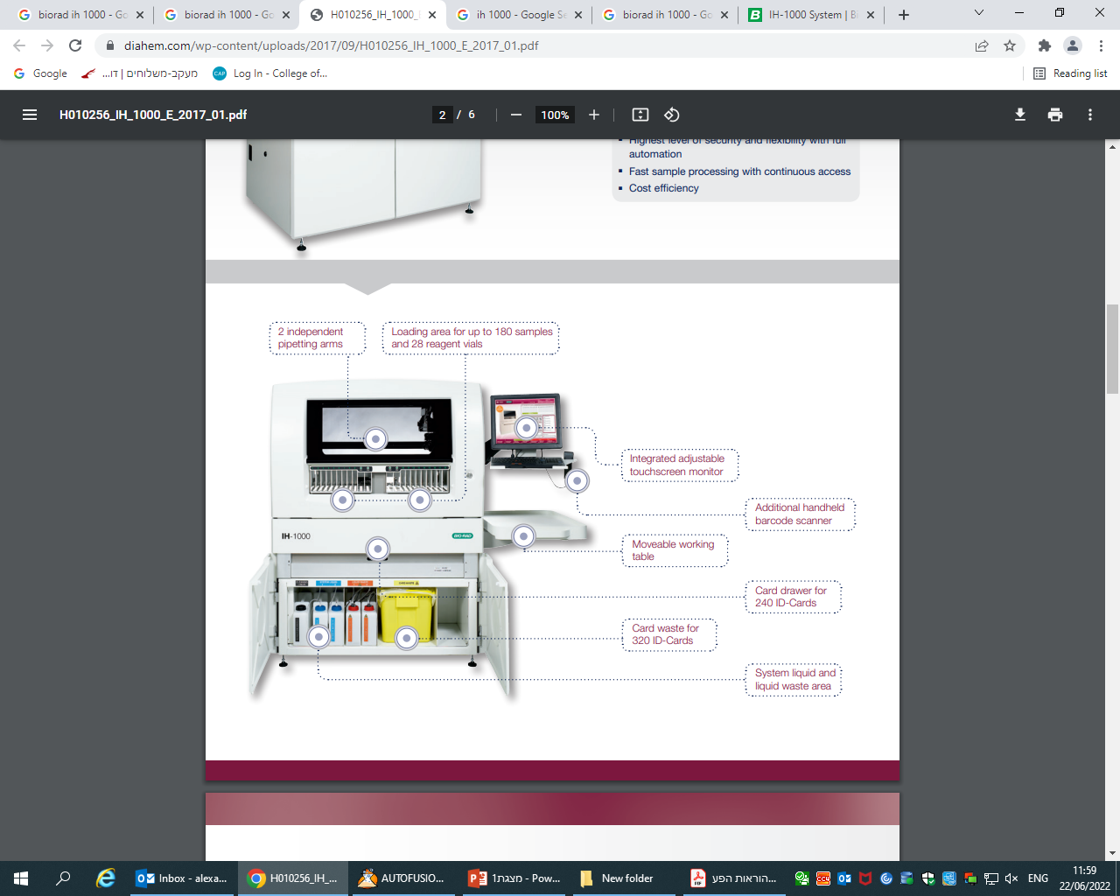
IH-1000:
180 דגימות במקביל (20-, דילואנט)
מגירה עם 240 כרטיסי ג'ל
מקום ל-28 בקבוקוני ריאגנטים

Slide 3
IH-1000:

Slide 4
IH-1000:

Slide 5
IH-1000:

Slide 6
IH-1000:

Slide 7
IH-1000:
יכולת לבצע:
  סוג/סקר ב-LISS/בודק שני (טפטוף כפול)
  DAT (פולי/קצר/מפורט)
  פנוטיפ מלא כולל מנות (דילואנט 1+2) ***
  סקר בכרטיס IgG
  פאנל רגיל (בכרטיס IgG) ואנזים (בכרטיסי LISS) כולל AC ***
יכולת לתכנת מראש הפעלה אוטומטית (סוג+סקר+בודק שני)
אפשר לבקש רק בדיקה אחת לדגימה בהרצה, משתמש בפרופילים
אפשרות להוסיף בדיקות תוך כדי עבודה בתוכנת הניהול
ריאגנטים נשמרים בטמפ' החדר
ניקוב כרטיס שלם
טיפול שבועי של כשעה, ניתן לדחות
התוצאות משודרות לסופטוב
*** - נוטה להיתקע

Slide 8
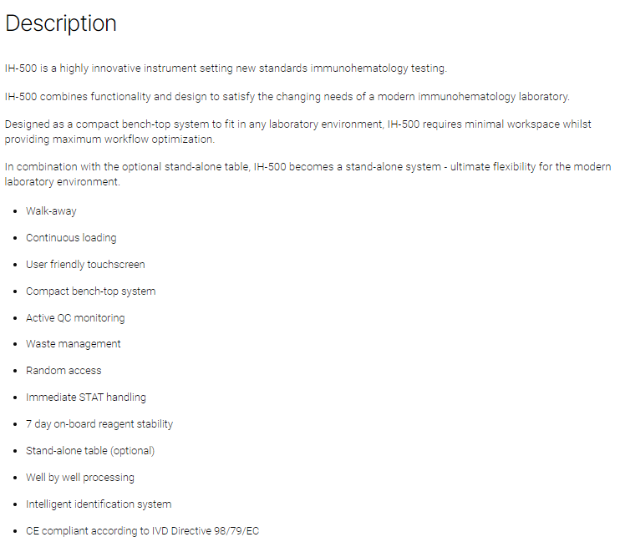
IH-500:
50 דגימות במקביל
מגירה עם 90 כרטיסי ג'ל
מקום ל-34 בקבוקוני ריאגנטים

Slide 9
IH-500:

Slide 10
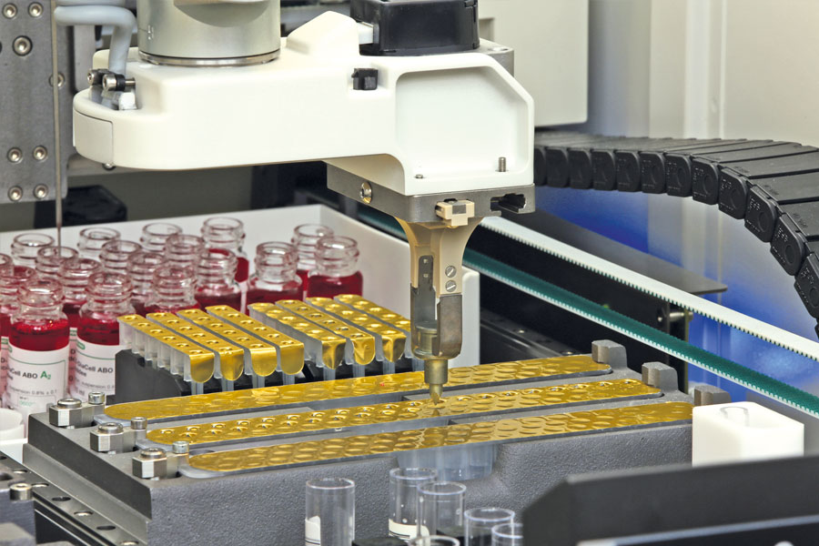
IH-500:

Slide 11
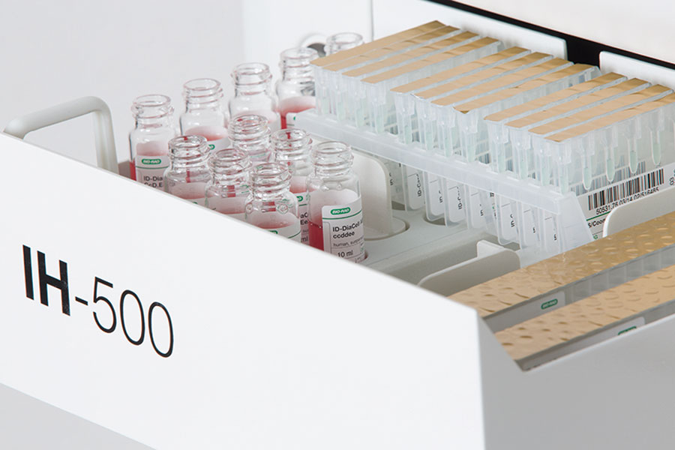
IH-500:

Slide 12
IH-500:
יכולת לבצע:
  סוג/סקר ב-LISS/בודק שני (טפטוף כפול)
  DAT (פולי/קצר/מפורט)
  פנוטיפ מלא כולל מנות (דילואנט 1+2)
  סקר בכרטיס IgG
  פאנל רגיל (בכרטיס IgG) ואנזים (בכרטיסי LISS) כולל AC
  טיטרציות, יש אפשרות להזמין טיטר מתוצאת פאנל
יכולת לתכנת מראש הפעלה אוטומטית (סוג+סקר+בודק שני)
אפשר לבקש מספר בדיקות לדגימה בהרצה
אפשרות להוסיף בדיקות תוך כדי עבודה במכשיר עצמו ובקלות
ריאגנטים נשמרים ב-16 מעלות
ניקוב באריות לפי הצורך
טיפול שבועי של כ-20 דקות, לא ניתן לדחות
התוצאות משודרות לסופטוב

Slide 13

IH-Com:

Slide 14
IH-Com:

Slide 15
IH-Com:

Slide 16


